Slide 1



Prédiction de l’autisme
CADI AYYAD UNIVERSITY
NATIONAL SCHOOL OF APPLIED SCIENCES - SAFI
IA Department
Réalisé par : Encadré par :
CHEBBAB AYA
HAJJI CHAKIR ZOUHAIR
HOUSSAM MERYEM
NAMLI NAJWA
Mr. EL AMRANI ZOUHAIR
SY: 2022/2023

Slide 2
PLAN
1
2
3
4
5
Introduction
Présentation du projet
Contexte du projet
Problématique
Etapes
Processus du ML
Réalisation du projet
Algorithmes utilisés
Description des données
Visualisation des données
Supression des variables ayant NA
Numérisation et sélection des données
L’importance des variables
Démonstration
Conclusion

Slide 3
Introduction

Slide 4
Présentationdu projet

Slide 5
2.1 Contexte du projet
L’autisme – que l'on ne peut pas assimiler à une maladie – est un trouble hétérogène et envahissant du développement, une anomalie de la relation de l’enfant avec son entourage avec un trouble de la communication et des intérêts restreints qui touche de plus en plus d’enfants ces dernières décennies : certains médecins parlent d’une « épidémie ».
Deux types de manifestation sont cependant identifiées. C’est ce qu’on appelle la dyade autistique :
des difficultés dans la communication et les interactions sociales
des comportements répétitifs et des intérêts restreints

Slide 6
2.2 Problématique
01
02
Diversité de facteurs
Corrélation
De multiple facteurs qui affectent la prédiction des cas positifs et négatifs
Due à la variété des facteurs, il est difficile de déterminer les plus importantes.

Slide 7
2.3 Etapes
Traitement des données (preprocessing)
Prédiction
01
Déterminer les plus importantes variables qui influencent la prédiction.
02
Tester plusieurs algorithmes de prédicion.
Ensembling
03
Combiner les différents algorithmes pour trouver le plus efficace.

Slide 8
2.4 Processus du machine learning
Collection des données
Choix des modèles
Evaluation
Prédiction
2
4
6
1
3
5
1
7
Préparation des données
Entraînement
Choix du meilleur modèle
3

Slide 9
Réalisation du projet

Slide 10
3.1 Algorithmes utilisés
Logistic Regression
Random Forest
SVM linear
BAGGING
BOOSTING GBM
STACKING: dt, knn, lda, svmLinear

Slide 11
3.2 Description des données
Failures | Number of past class failures
schoolsup | Extra educational support
famsup | Family educational support
activities | extra-curricular activities
internet | Internet access home
romantic | With a romantic relationship
freetime | Freetime after school
ID | ID of the patient
A1_Score to A10_Score | Score based on Autism Spectrum Quotient (AQ) 10 item screening tool
age | Age of the patient in years
gender | Gender of the patient
used_app_before | Whether the patient has undergone a screening test before
result | Score for AQ1-10 screening test
age_desc | Age of the patient
relation | Relation of patient who completed the test
ethnicity | Ethnicity of the patient
autism | Whether an immediate family member has been diagnosed with autism
Class/ASD | Classified result as 0 or 1. Here 0 represents No and 1 represents Yes. This is the target column, and during submission submit the values as 0 or 1 only.
contry_of_res | Country of residence of the patient

Slide 12
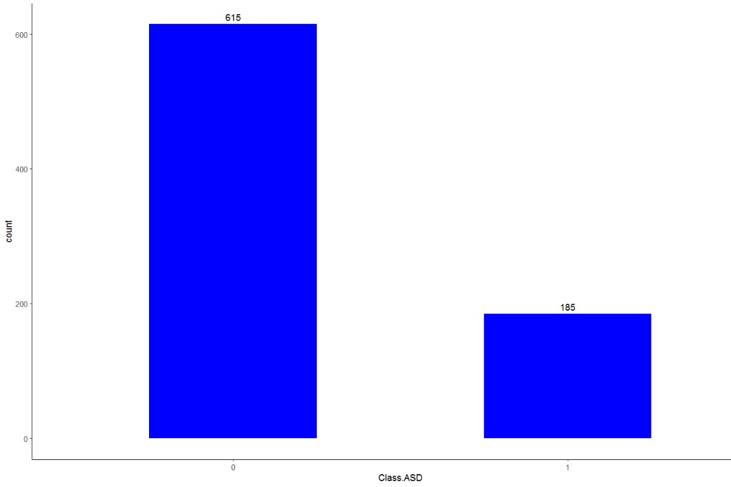
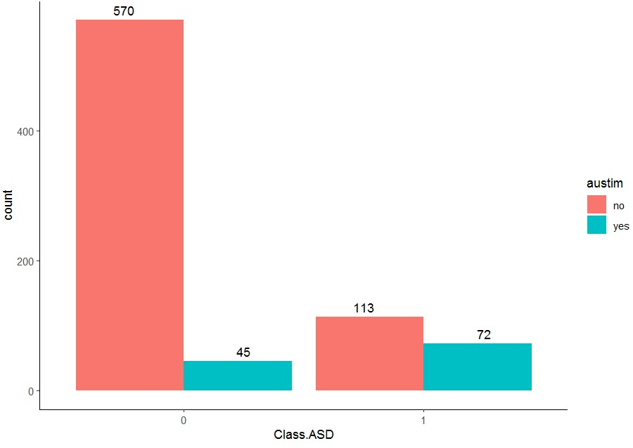
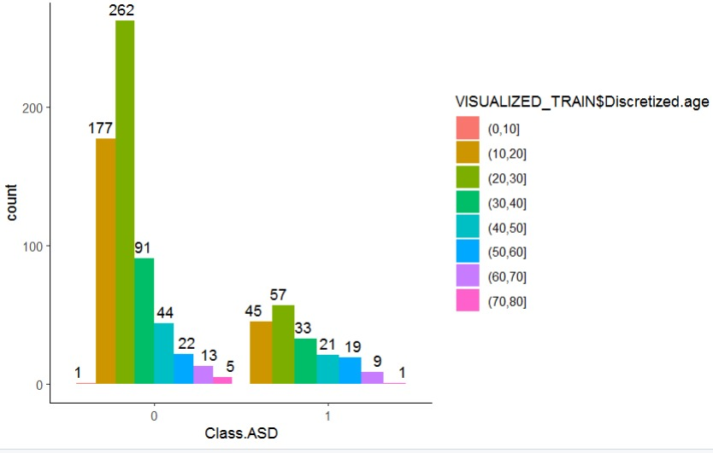
3.3 Visualisation des données

Slide 13
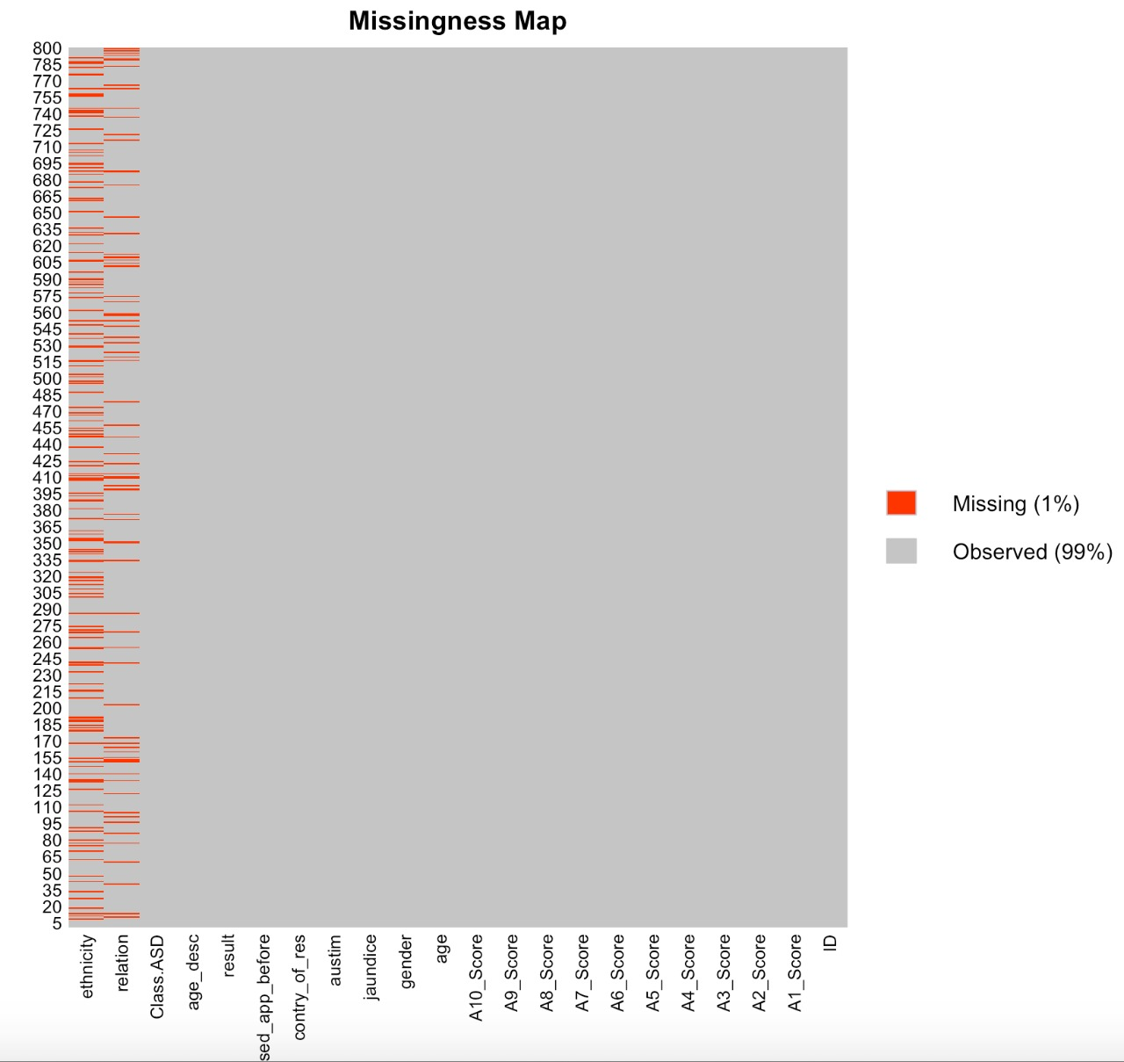
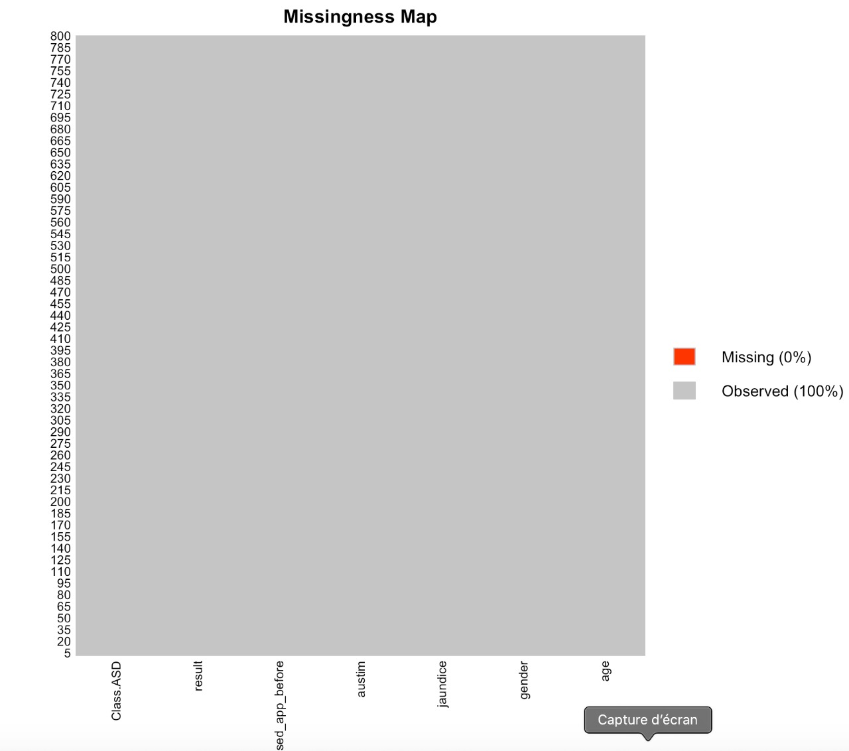
3.4Suppression des variables contenant NA

Slide 14
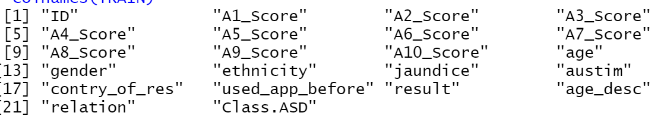
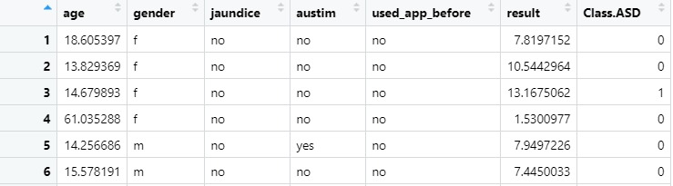
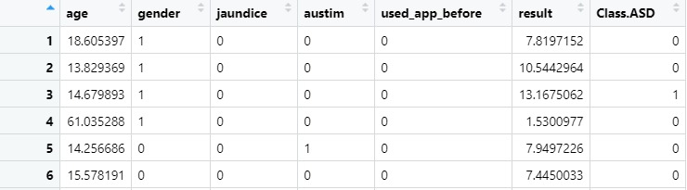
3.5 Numérisation et Sélection des données
La dataset avait des valeurs non numériques, donc il fallait la numériser pour calculer l’importance des variables.
On a sélectionné les variables importantes.

Slide 15
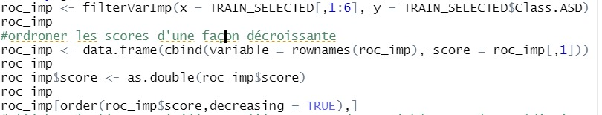
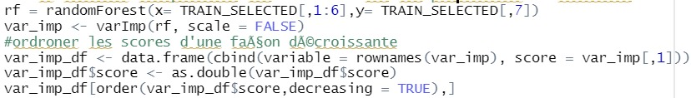
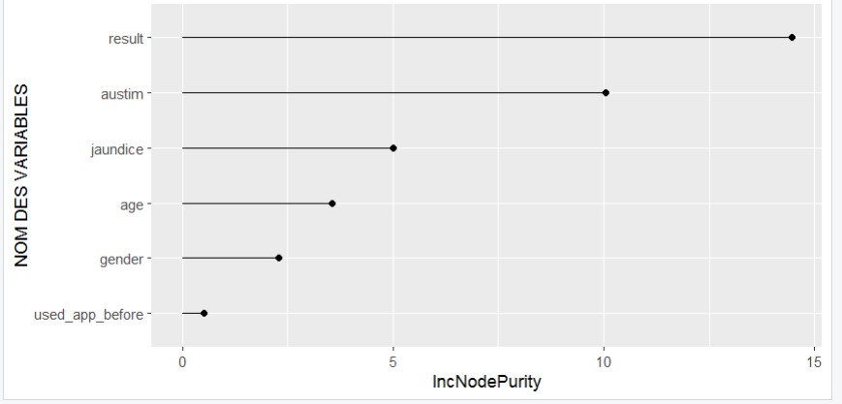
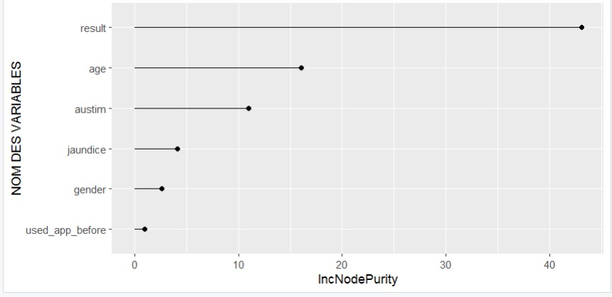
3.6 L’importance des variables

Slide 16
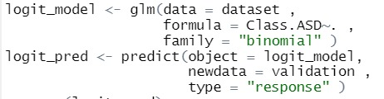
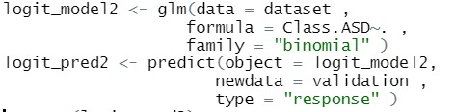
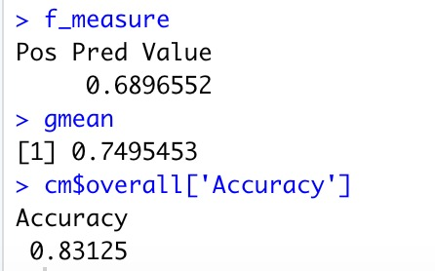
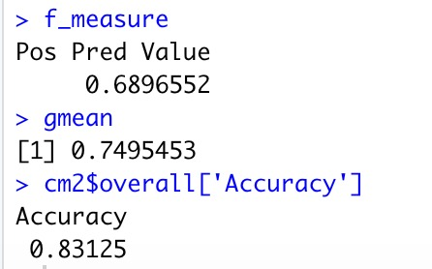
Logistic Regression

Slide 17
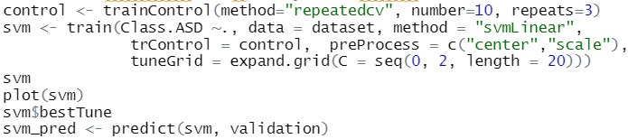
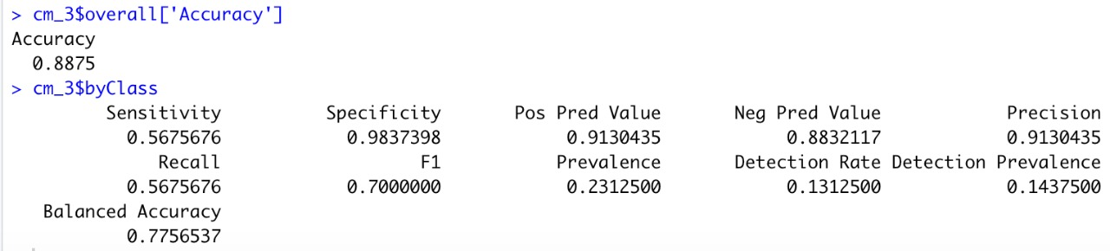
SVM Linear

Slide 18
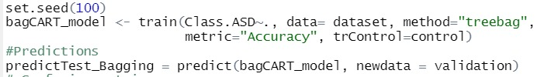
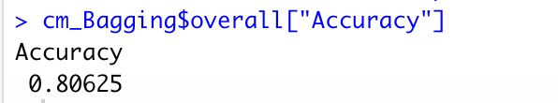
Bagging

Slide 19
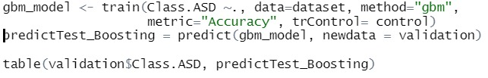
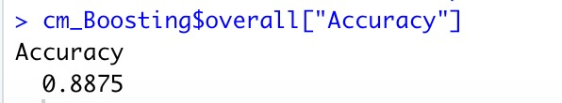
Boosting

Slide 20
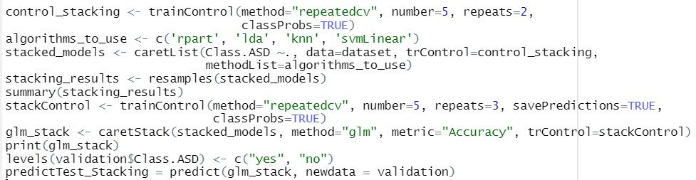
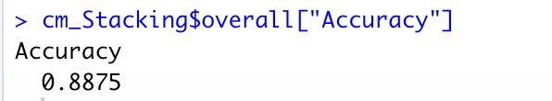
Stacking

Slide 21
Démonstration du projet

Slide 22
Conclusion

Slide 23
MERCI!

